Slide 1
지능화 캡스톤 기말 프로젝트 중간점검
2021254005 김준태

Slide 2
목차
데이터 전처리
학습 환경 설정
학습 테스트

Slide 3
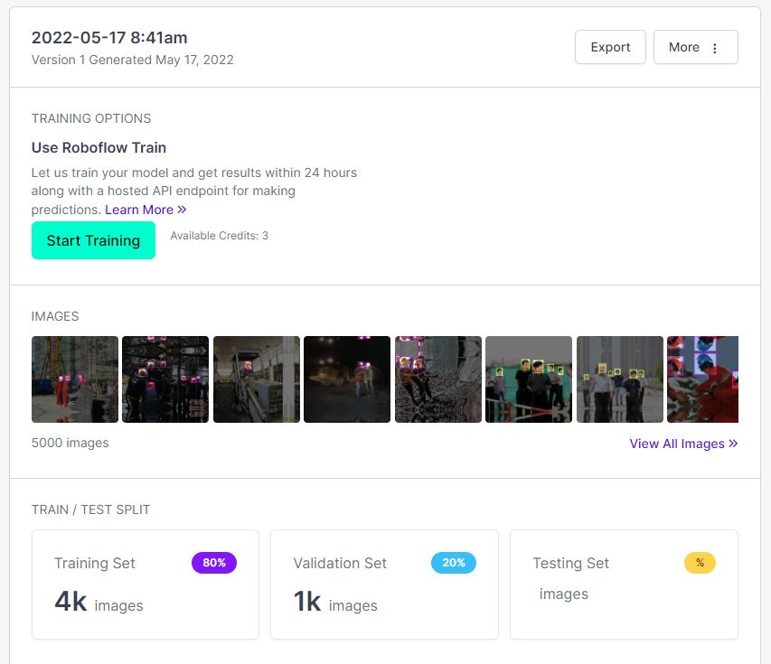
데이터 전처리
Roboflow
Github 서드파티
xml -> txt Annotation
Missing Label Data Check
착용하지 않은 헬멧 등 학습 데이터에서 제외

Slide 4
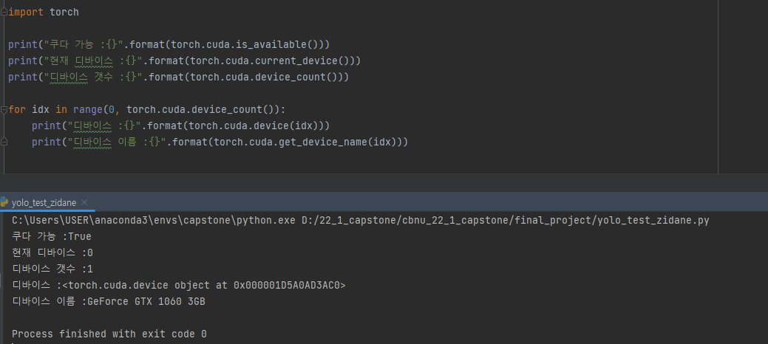
학습 환경 설정
torch : 1.11
Cudatoolkit : 11.3
GPU : GeForce GTX 1060 3GB

Slide 5
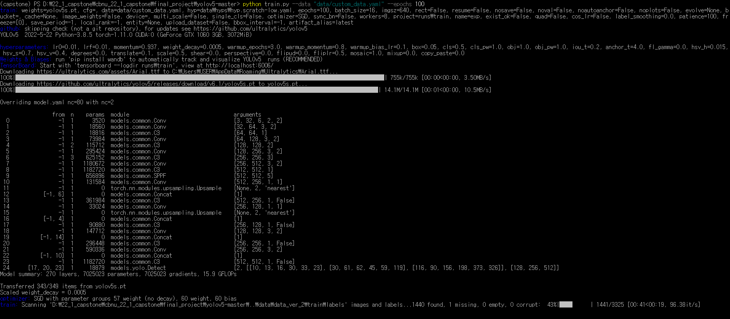
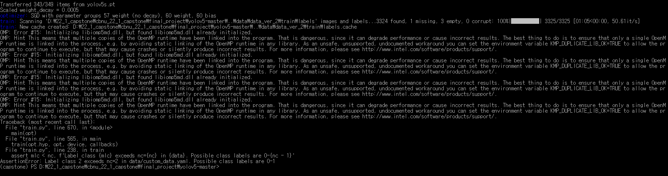
학습 테스트
세부 옵션 설정을 통한 Fine tuning 필요
학습 에러 – Person 클래스 데이터 제외 필요

